Slide 1

Trabajo Práctico Integrador

Slide 2

Materia: Programación 1
Gino Paolo Canevaro
Cristian Gabriel Aguirre
Comisión: 6

Slide 3

Ordenamiento y Búsqueda
Importancia del ordenamiento.
Métodos para hacer el ordenamiento.
Métodos de búsqueda.
Métodos para medir el rendimiento

Slide 4

Algoritmos de Ordenamiento
Método de Burbujeo
Método de selección

Slide 5
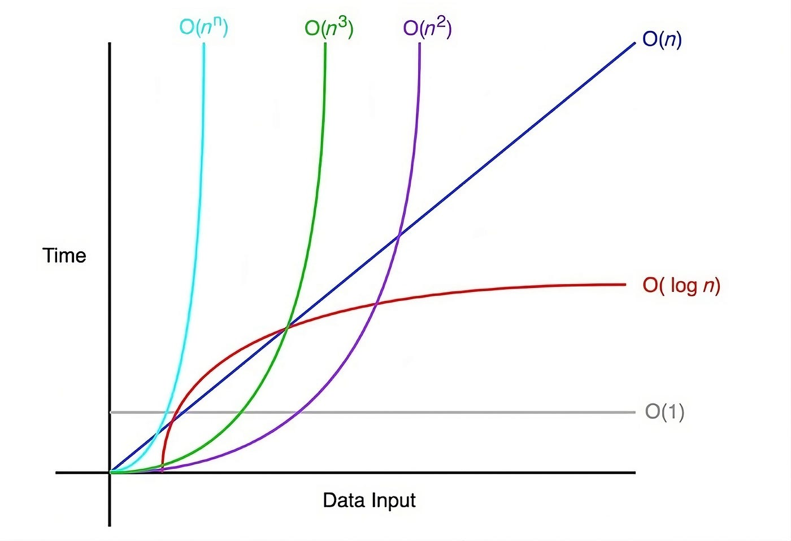
Medición de Rendimiento
Notación Big O
Búsqueda Lineal O(n)
Búsqueda Binaria O(log n)
Ordenamiento Burbujeo O(n²)
Ordenamiento Selección O(n²)

Slide 6
Conclusión:
Importancia del Ordenamiento de los datos
Verificar el rendimiento óptimo o más eficiente
Determinar cuál es el mejor método para el proyecto en contexto.

Slide 7

Muchas Gracias…
Final del Trabajo Integrador

